Slide 1
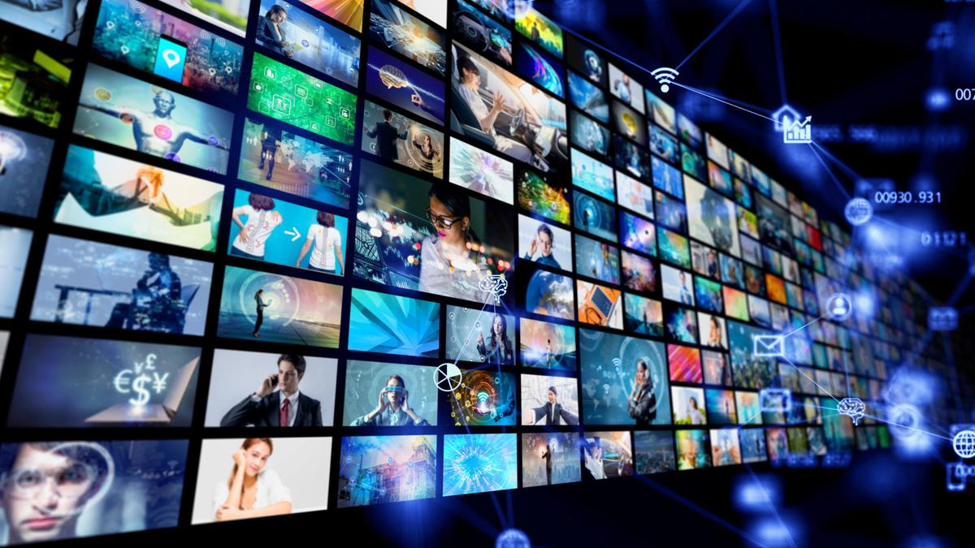
Телевизија као медиј
Ана Савић
IV-4
март
2023

Slide 2
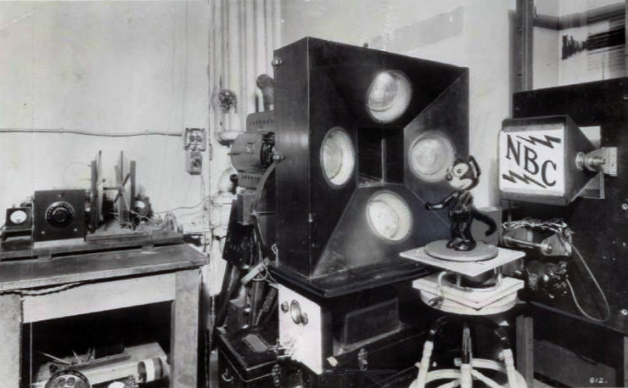
Увод
Телевизија је електронски систем, помоћу кога оптичку слику и звук претварамо у електронске сигнале, који се преносе до пријемника, где се претварају у оптичку слику и звук.
Телевизија је постала комерцијално доступна у грубој експерименталној форми током касних 1920-тих. Током 1950-ких, телевизија је постала примарни медијум за обликовање јавног мњења(јавно мишљење у одређеној теми/особи). Године 2013, 79% домаћинстава широм света је поседовало телевизијски апарат. Телевизија је најзначајнији медиј данас, а нова, интернет телевизија је довела до доступности телевизијских програма на Интернету путем сервиса као што су на пример Netflix, BBC iPlayer, и Hulu. На телевизији најгледанији програми су спортски канали, вести, политицке емисије, цртани филмови, истраживачко научне емисије, ријалити програми итд.

Slide 3
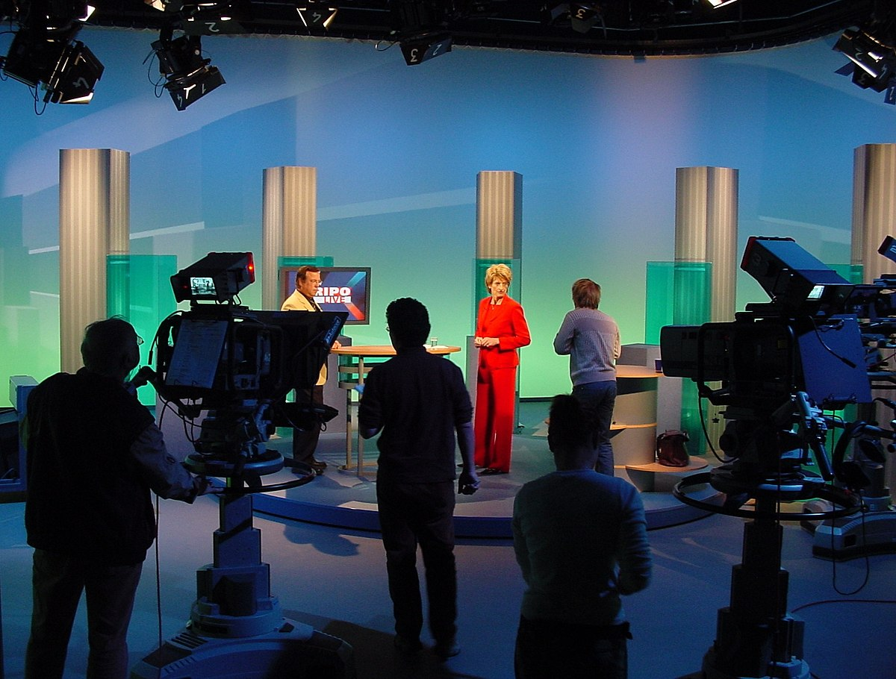
Увод
Телевизија је вештачка творевина у целости.
Она представља затворен и заокружен културни образац који има своју традицију, развојне фазе, стилске особености и масовну употребу. Сви телевизијски садржаји су унапред осмишљени, планирани, организовани и конструисани. Према томе, нема ничег суштински реалног нити „природног“ у телевизији и ономе што она приказује, она је уметна творевина, производ културе, који има своју технологију, конвенције, форме, стилски развој и утврђене жанрове.

Slide 4

Структура телевизијских програма
Телевизијски програми су структуирани на начин који је дизајниран да привуче и задржи пажњу публике. Већина програма прати основни формат, који се састоји од увода, средњег дела и закључка. Увод је обично кратак резиме о чему се ради у програму, а затим следи средњи део, који садржи највећи део садржаја. Закључак је завршни сегмент, који све повезује и често укључује позив на акцију.
Програми се могу категорисати у неколико жанрова, као што су вести, спорт, забава и ријалити програми. Сваки жанр има своју јединствену структуру и формат. На пример, информативни програми су обично структурисани око актуелних догађаја и најновијих вести, док се забавне емисије фокусирају на трачеве о славним личностима и теме о животном стилу.

Slide 5
Концепти и циљеви телевизијских програма
Концепти и циљеви телевизијских програма варирају у зависности од жанра и циљане публике.
Информације
Забава
Програми о вестима су дизајнирани да информишу публику о актуелним догађајима и пруже детаљну анализу проблема.
Документарни програми користе разна документа, видео записе, тумачења и доживљаје људи да боље приближи тему публици.
Забавне емисије имају за циљ да забаве и ангажују публику занимљивим и занимљивим садржајем (филмови, серије, квизови, концерти...).
Ријалити програми се често фокусирају на драму и сукобе, стварајући напетост и неизвесност како би публика била ангажована.

Slide 6
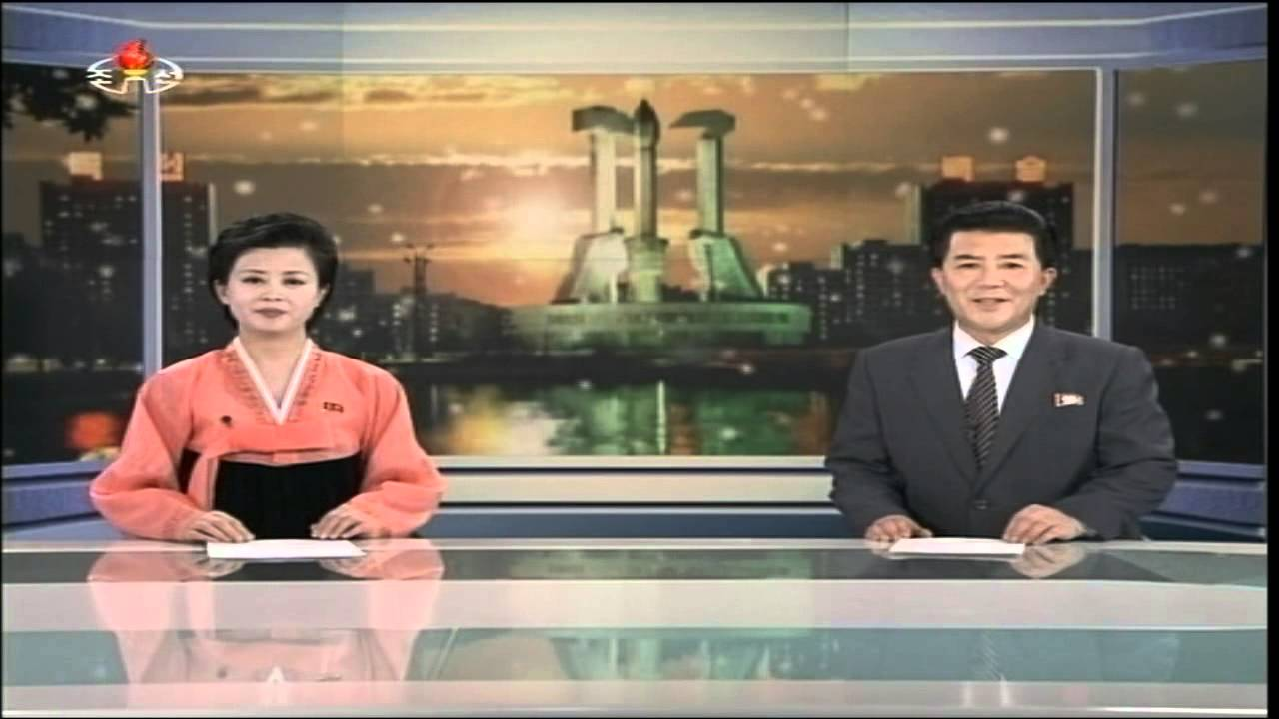
Пропаганда
Пропагандирање (рекламирање) је облик комуникације који има за циљ да утиче на однос заједнице према неком узрочнику или положају презентујући само једну страну аргумента. Телевизија, као највећи медиј, најподложнији је пропагандом и осталим начинима медијске манипулације.

Slide 7
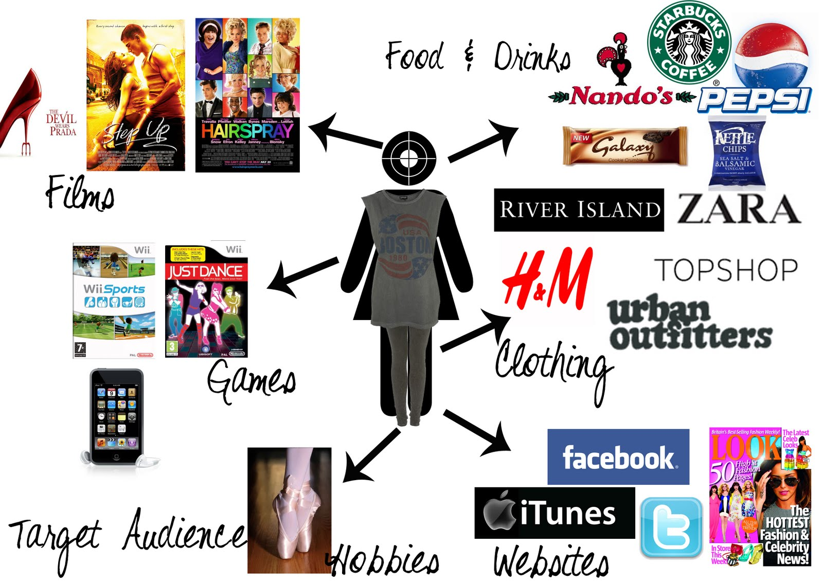
Циљна публика
Телевизијски програми се креирају имајући на уму специфичну публику.
Циљана публика може бити заснована на демографским категоријама као што су старост, пол, ниво прихода и географска локација. Публика се бира на основу циљева и концепата програма и демографског састава публике која ће највероватније позитивно реаговати на програм.
Ово циљање омогућава телевизијским мрежама да прилагоде своје програме интересима и потребама своје публике, што може повећати гледаност и приход од оглашавања.

Slide 8
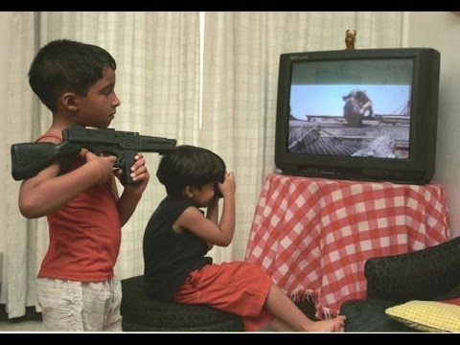
Социопсихолошки, социоекономски и социополитички аспекти телевизије
Социо-психолошки аспекти телевизије односе се на психолошке и социјалне ефекте које телевизија има на своје гледаоце. Истраживања су показала да телевизија може да утиче на ставове, уверења и понашања и може да обликује начин на који људи гледају на свет.
Социоекономски аспекти телевизије односе се на економски и финансијски утицај телевизије на друштво. Телевизија остварује значајан приход кроз оглашавање, а такође може да отвори радна места и допринесе економском расту.
Социополитички аспекти телевизије односе се на политички и културни утицај телевизије на друштво. Телевизија може обликовати јавно мњење и утицати на политички дискурс, што може имати и позитивне и негативне ефекте. Такође може промовисати културну разноликост и разумевање, или ојачати стереотипе и предрасуде.

Slide 9
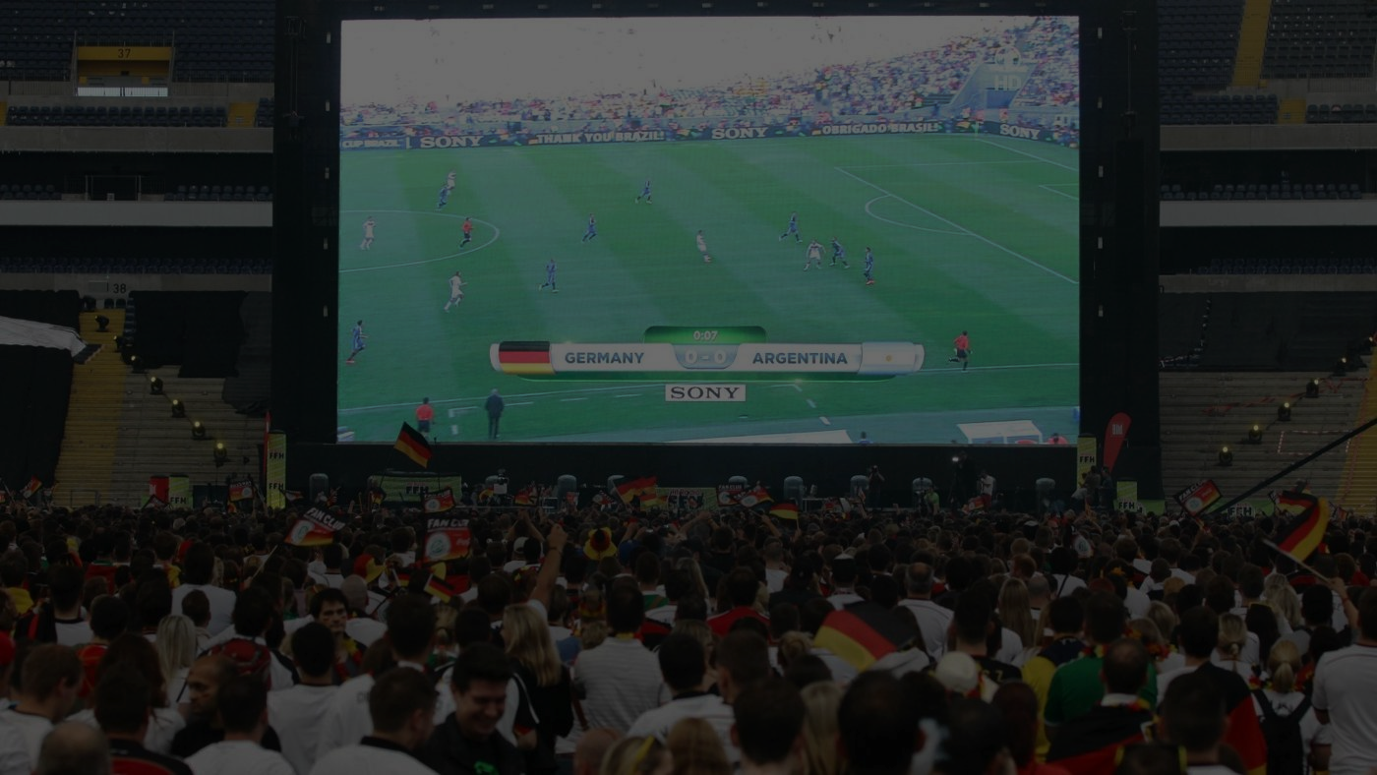
Закључак
У закључку, телевизија је сложен медиј који има значајан утицај на друштво. Његов програм је структуиран на начин који је осмишљен да ангажује и забави своју публику, а њени концепти и циљеви варирају у зависности од жанра и намењене публике. Разумевање социопсихолошких, социоекономских и социополитичких аспеката телевизије је од суштинског значаја за анализу њеног утицаја на друштво и обликовање његове будућности.

Slide 10

Хвала на пажњи
Ана Савић
Референце и литература:
https://internestbp.wordpress.com/%d1%88%d1%82%d0%b0-%d1%98%d0%b5-%d0%bc%d0%b5%d0%b4%d0%b8%d1%98%d1%81%d0%ba%d0%b0-%d0%bf%d0%b8%d1%81%d0%bc%d0%b5%d0%bd%d0%be%d1%81%d1%82/%d1%82%d0%b5%d0%bb%d0%b5%d0%b2%d0%b8%d0%b7%d0%b8%d1%98%d0%b0/
https://sr.wikipedia.org/sr/%D0%A2%D0%B5%D0%BB%D0%B5%D0%B2%D0%B8%D0%B7%D0%B8%D1%98%D0%B0
https://www.slideshare.net/jasminak7/masovna-komunikacija?next_slideshow=1
https://kouraresidence.com/20-ejemplos-de-medios-de-comunicacion-1216
https://sr.wikipedia.org/wiki/%D0%9C%D0%B5%D0%B4%D0%B8%D1%98%D1%81%D0%BA%D0%B0_%D0%BC%D0%B0%D0%BD%D0%B8%D0%BF%D1%83%D0%BB%D0%B0%D1%86%D0%B8%D1%98%D0%B0
https://scindeks-clanci.ceon.rs/data/pdf/0023-5164/2012/0023-51641236045R.pdf

